Slide 2
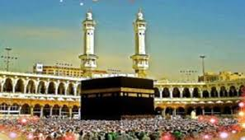
আজকের পাঠে সবাইকে শুভেচ্ছা

Slide 3
উপস্থাপনায়:
রোমানা আফরোজ
সহকারি শিক্ষক
রাজবাড়ী মডেল সরকারি প্রাথমিক বিদ্যালয়।
মানিকছড়ি,খাগড়াছড়ি।

Slide 4
পাঠ পরিচিতিঃ
শ্রেণি – ৪র্থ
বিষয়- ইসলাম ও নৈতিক শিক্ষা
সাধারন পাঠ- “অধ্যায় (৩) আখলাক
বিশেষ পাঠ – সুন্দর সবভাব……দোয়া করব।

Slide 5
পূর্বজ্ঞান যাচাই
১ তোমরা মা-বাবার সাথে কেমন ব্যবহার করো?
২ আখলাক কাকে বলে?
৩ প্রতিবেশির সাথে কেমন আচরন করবো?

Slide 6
এসো একটি ভিডিও দেখিঃ

Slide 7
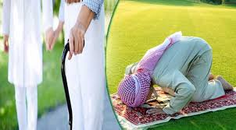
ছবিটি ভালো করে লক্ষ্য করঃ

Slide 8
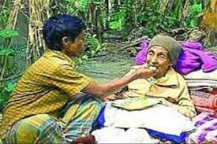
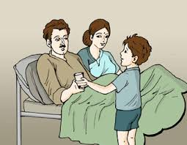
ছবিতে কি কি দেখতে পেলে?
মা-বাবার সেবা করছে

Slide 9
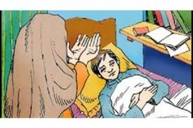
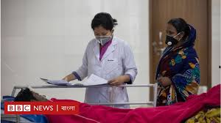

Slide 10
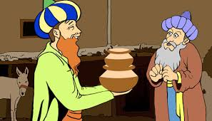
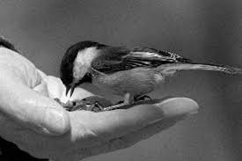

Slide 12
আজকের পাঠ
আখলাক
পাঠ্যাংশঃ সুন্দর সবভাব ......দোয়া করব।

Slide 13
শিখনফলঃ
৩.১.১ সচ্চরিত্র ও অসত চরিত্র কাকে বলে তা বলতে পারবে।
৩.১.২ সচ্চরিত্রের উপকারিতা বলতে পারবে।
৩.১.৩ সচ্চরিত্রের উদাহরণ দিতে পারবে।

Slide 14
পাঠ্য বই সংযোগ (বইয়ের ৪০-৪১) পৃষ্ঠা খোল

Slide 17
দলীয় কাজ

Slide 18
জোড়ায় কাজ

Slide 19
মূল্যায়ন

Slide 20
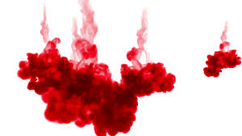
পরিকল্পিত কাজঃ
কী কী উপায়ে আব্বা-আম্মার সেবা করা যায় তার একটি তালিকা তৈরি করবে।

Slide 21
সবাইকে ধন্যবাদ

